Slide 1
ФГБОУ ВО КГЭУ кафедра: «Иностранный язык». Презентация по дисциплине: «Немецкиий язык» Sergei Korolev
Выполнил студент:Камалов И.М. гр.ЭЭ-9-19
Проверила:доцент Максимова А.Б.
Казань 2020.

Slide 2
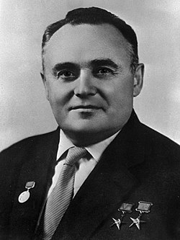
Sergej Pawlowitsch Koroljow war ein hervorragender Konstrukteur, der davon träumte, den Kosmos zu erobern.

Slide 3
Dezember 1906 in der Stadt Shitomir in der Familie des Lehrers der Russischen Literatur geboren

Slide 4
Er war der erste auf der Welt, der Satelliten, wissenschaftliche Stationen, Raumschiffe in die Erdumlaufbahn startete.

Slide 5
Zählung der praktischen Erschließung des erdnahen Raumes begann mit dem Start einer Koroljow Raketen am 4. Oktober 1957.

Slide 6
So hat er einen großen Beitrag zur Organisation der Produktion von Raketen-und Raumfahrttechnik und Raketenwaffen in der Sowjetunion geleistet.

Slide 7
Im Jahr 1954 beendete Korolev die Arbeit an einer Rakete mit einer nuklearen kampfladung und begann mit der Schaffung einer interkontinentalrakete.

Slide 8
Korolev war so begeistert von seiner Arbeit, dass er buchstäblich Tag und Nacht in Laboratorien, auf testgeländen, dem Kosmodrom verbrachte.

Slide 9
Ressource
https://translate.yandex.ru/
https://ru.wikipedia.org
http://100grp.ru/

